Slide 1
ИИ для врачей и для пациентов, а также данные для ИИ (от врачей и от пациентов)
Зингерман Борис Валентинович boriszing@gmail.com
гендиректор Ассоциации разработчиков и пользователей искусственного интеллекта в медицине «Национальная база медицинских знаний» (НБМЗ)
основатель 3-х телемедицинских стартапов

Slide 2
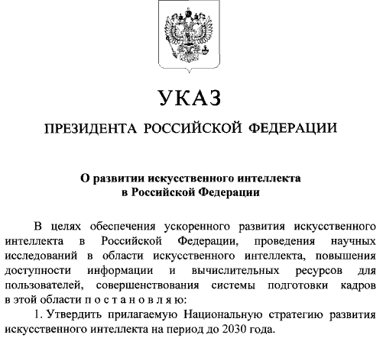
Что же такое ИИ?
а) искусственный интеллект - комплекс технологических решений, позволяющий имитировать когнитивные функции человека (включая самообучение и поиск решений без заранее заданного алгоритма) и получать при выполнении конкретных задач результаты, сопоставимые, как минимум, с результатами интеллектуальной дея-тельности человека.
Комплекс технологических решений включает в себя информационно-коммуникационную инфраструктуру, программное обеспечение (в том числе в котором используются методы машинного обучения), процессы и сервисы по обработке данных и поиску решений;

Slide 3
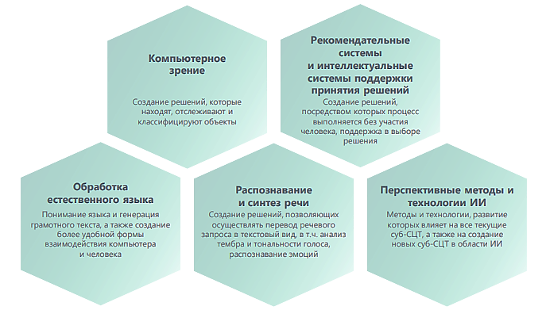
Субтехнологии ИИ

Slide 4
Заменит ли искусственный интеллект врачей?
ИИ для врачей | ИИ для пациентов
ИИ не заменит врачей, но врачи использующие ИИ заменят врачей, которые его не используют | Нет ответа, но есть сомнения
Помощник врача - система поддержки принятия врачебных решений (СППВР) | Собеседник пациента
Внедряются уже 60 лет и без особого успеха | Прорыв в 2022 году генеративного ИИ, демонстрирующего иногда большую эмпатию, «человекообразие» и «образованность», чем врачи
Врачи имеют образование, опыт, амбициозны | Пациенты не имеют этих «недостатков» и легко доверяют ИИ
У врача 12 минут на приеме | У пациента вся жизнь! И это его жизнь (и здоровье) единственная и неповторимая.
Врачебные ИИ регистрируются как медизделия самого высокого 3-го класса риска (дорого и долго) | Нет никаких регуляторных требований (полная ответственность использующего ИИ пациента)
Кодекс этики разработан | Этические подходы пока только обсуждаются
Внимание, усилился и средства будут смещаться в сторону пациентского ИИ
Но данные для обучения ИИ одинаково нужны всем !!!

Slide 5
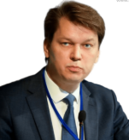
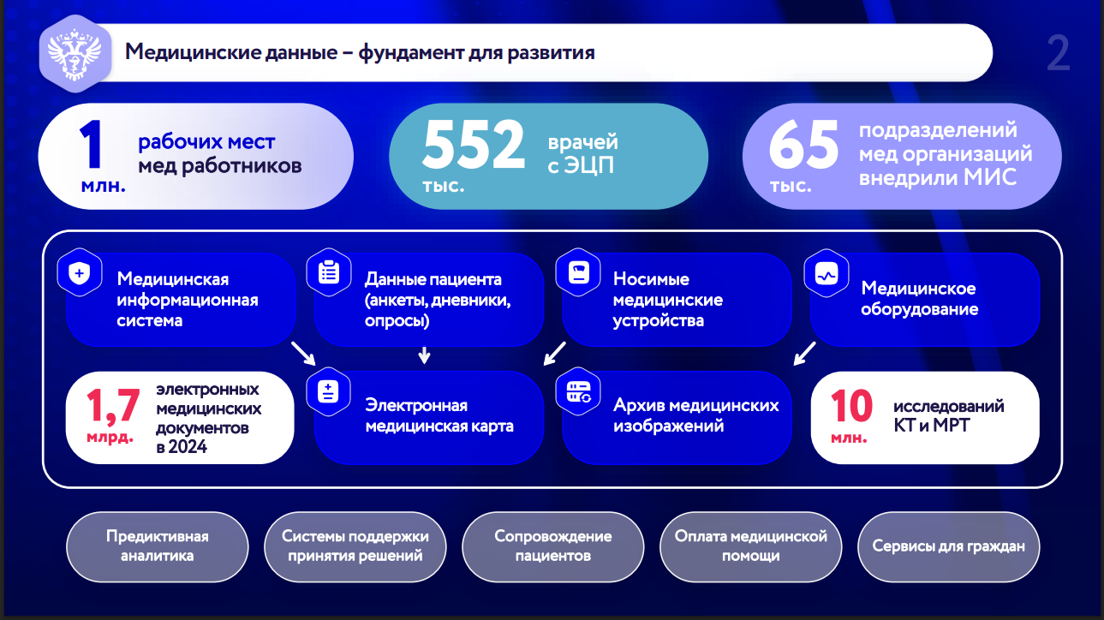

Slide 6
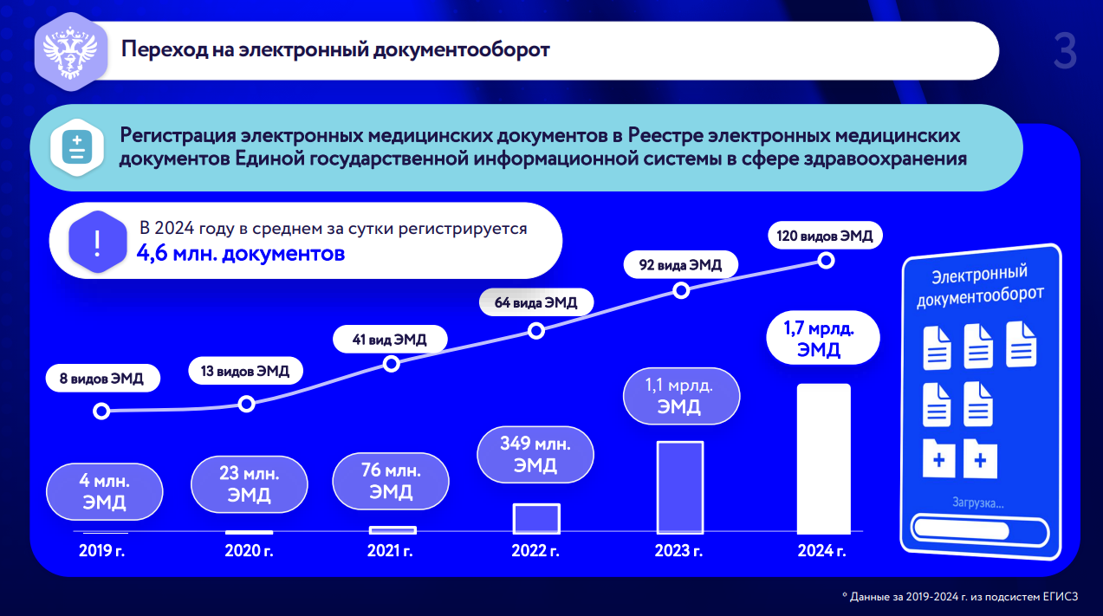

Slide 7

Медицинские данные есть! Но есть ли к ним реальный доступ?
I. Распространение законодательства о персональных данных на данные, полученные в результате обезличивания:
Необходимость получения согласия субъекта персональных данных строго в письменной форме;
Недопустимость указания в согласии целей обработки, не связанных с первоначальной целью сбора данных;
Необходимость включения в согласие исчерпывающего перечня лиц, которым оператор вправе поручать обработку (при этом такое лицо вправе обрабатывать данные только в целях, указанных в поручении от оператора);
Обязанность уничтожить обезличенные данные в случае отзыва согласия субъектом и(или) обязанность уточнить данные по запросу от субъекта.
II. Отсутствие проработанной нормативной базы в части обезличивания персональных данных и их дальнейшего использования:
Отсутствие легального определения понятия обезличенных данных и, в связи с этим, неоднозначность статуса данных, полученных в результате обезличивания;
Отсутствие установленных правил обезличивания персональных данных коммерческими субъектами;
Очень узкий перечень легальных оснований, позволяющих обрабатывать обезличенные данные о состоянии здоровья.

Slide 8
Круговорот данных в здравоохранении
Пациент
Медорга- низация
Интегратор
Регион
ЕГИСЗ
Интеграторы
Ведомственные МИС
Коммерческие медицинские сети
ВИМИС
Платформы, шины, разработчики
Дата-посредники

Slide 9
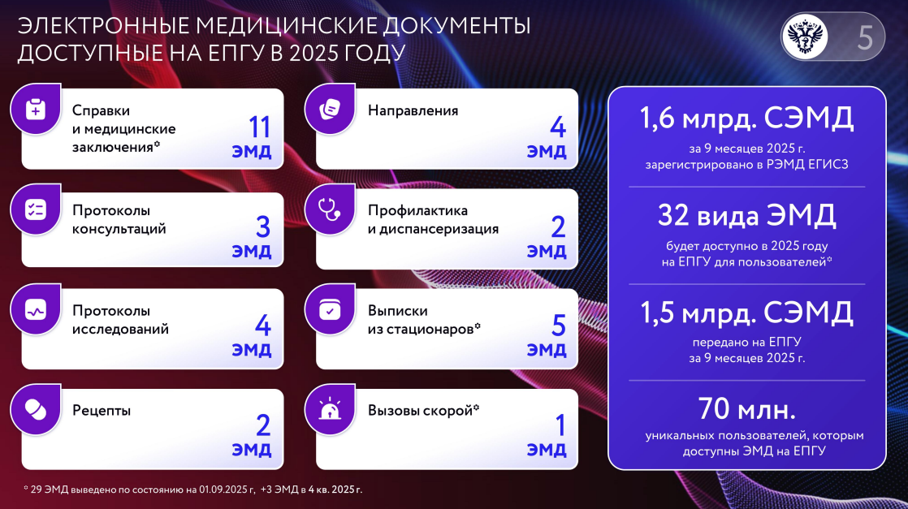

Slide 10

Соответствие задачам Национального и Федерального проекта
НП «Продолжительная и активная жизнь» ФП «Национальная цифровая платформа «Здоровье»
Цель федерального проекта:
… к 2030 году 100 процентам пациентов с социально-значимыми хроническими неинфекционными заболеваниями будет доступен проактивный мониторинг состояния здоровья с использованием цифровых сервисов.
По оценкам Минздрава – это 28 млн пациентов
Контрольные точки федерального проекта: %пациентов, которым доступен проактивный мониторинг состояния здоровья с использованием цифровых сервисов | 2026 год | 2027 год | 2028 год | 2029 год | 2030 год
% пациентов с онкологическими заболеваниями | 20% | 40% | 60% | 80% | 100%
% пациентов с сердечно-сосудистыми заболеваниями | 20% | 40% | 60% | 80% | 100%
% пациентов с сахарным диабетом |  |  | 15% | 40% | 100%
Предлагаемая платформа позволит предоставить доступ к проактивному дистанционному мониторингу значительной части пациентов с различными онкологическими, сердечно-сосудистыми и эндокринологическими и иными заболеваниями.
Доступ будет предоставлен на единой технологической платформе, но при этом с использованием специальных сценариев мониторинга, обеспечивающих персонализацию и гибкую настройку для каждой нозологии, клинической ситуации или даже конкретного пациента.

Slide 11
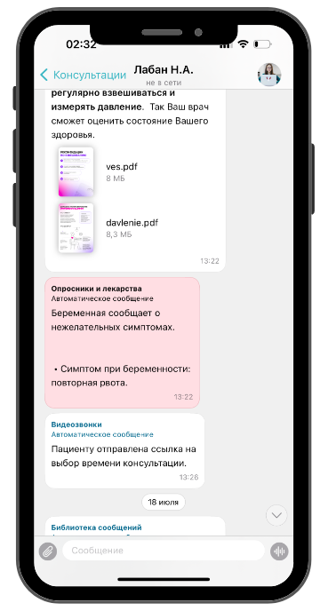
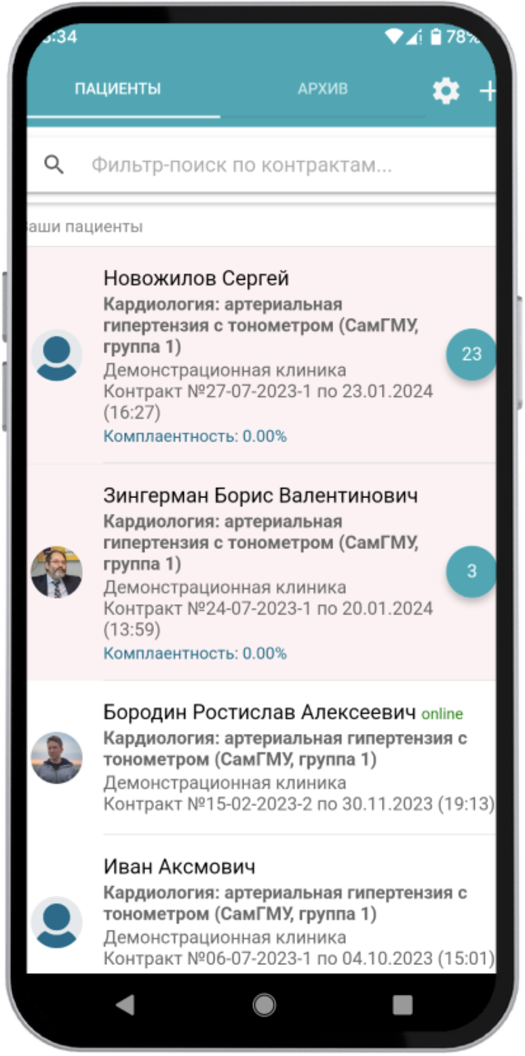
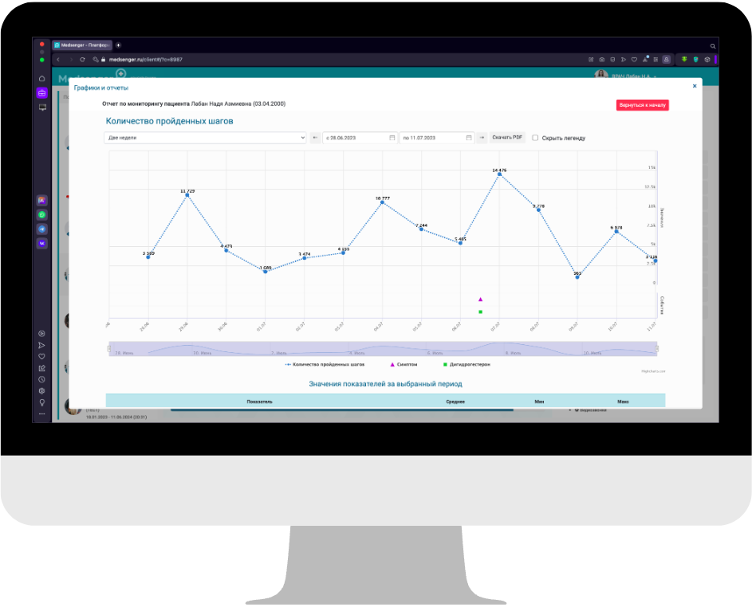
Взаимодействие между врачом и пациентом
осуществляется в «мессенджеро-подобном» стиле (но полностью подконтрольном медорганизации):
Чат (но с контролем установленного срока ответа врача).
Обмен документами, фотографиями, аудиофайлами.
Видеоконсультации, но только по инициативе врача и по удобному ему графику.
Но функционал системы гораздо шире и включает специальные сценарии мониторинга для разных групп пациентов.
Главный принцип:
Пациент спрашивает, когда есть вопрос,
врач отвечает, когда есть возможность
Именно это позволяет встроить новую услугу в загруженный рабочий день врача.
Medsenger – это облачная платформа, представленная как:
Веб-версия
Мобильная версия
Мобильные приложения под платформы iOS и Android

Slide 12
Пациент наиболее «очевидный» правообладатель данных
Пациент
Медицинские данные полученные
в личных кабинетах:
на ЕПГУ
региональных порталах
личных кабинетах медорганизаций
По электронной почте
На CD-дисках
На бумаге
Данные созданные пациентом
самостоятельно:
в рамках дистанционного
мониторинга показателей (главное с использованием носимых устройств)
ведения дневников (опросников)
в мобильных приложениях
вне здравоохранения (привычки, питание, покупки, окружающая среда)
Куда все это девать? Как пациенту хранить и управлять своей медицинской информацией?
Необходим дата-посредник к Пациенту, который обеспечит ему управление данными и возможность их Донации!

Slide 13
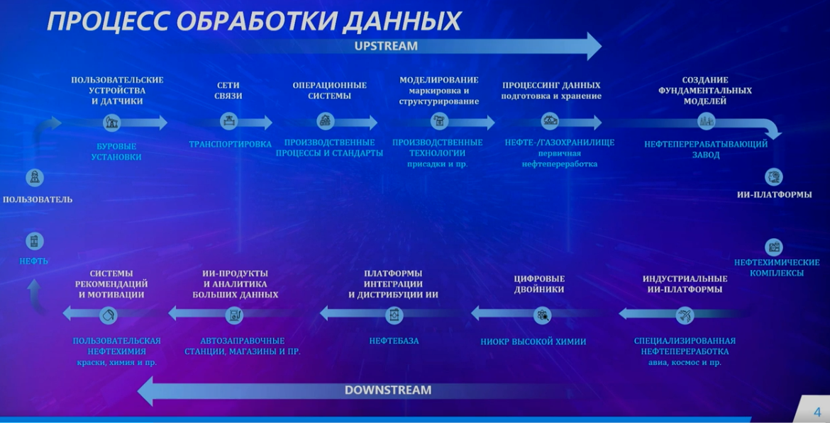
В рамках нацпроекта «Экономика данных» существует мнение:
«Данные – это новая нефть!»
Data Fusion 2024 17-18 апреля 2024, Д.Н.Чернышенко,

Slide 14
альтернативный лозунг: Данные – кровь здравоохранения!
Данные как Нефть | Данные как Кровь
Нефть – предмет купли продажи | Данные и кровь – предмет донации (Банк крови – Банк данных)
Цена определяется рынком | Донор мотивируется социальными факторами и льготами
Владелец осознает, что обладает ценностью, которую хочет продать | Владелец не видит «коммерческой» составляющей, но осознает социальную значимость
Договор купли продажи | Акт донации
Проданная нефть переходит к другому владельцу | Предоставленные данные остаются у владельца
Не ясно кто может стать продавцом данных (ЛПУ, государство, пациент) | «Пожертвовать» данные, точно может сам пациент
Стоит продвигать идею донации данных, которые не более ценны, чем кровь

Slide 15
Мотивация пациентов как «операторов» своих собственных данных
Большинство граждан осознают ценность собственных медицинских данных и стараются их сохранять различными доступными способами. При этом собираемые данные распылены по многим источникам (результаты анализов так и остаются в электронной почте, фотографии выписок в телефоне, CD в шкафу), не структурированы, трудно доступны для показа врачу в нужный момент.
Удобные решения для хранения и управления собственным медицинским архивом, с течением времени будет востребованы все большим кругом пациентов.
Провайдером «электронного персонального медархива» для пациентов может стать общественная организация.
Может «Всероссийский союз пациентов», поддержанный широким кругом технологических партнеров?

